Slide 1
আজকের ক্লাসে সবাইকে শুভেচ্ছা

Slide 2
পরিচিতি
শিক্ষক পরিচয়
পাঠ পরিচয়
সঞ্জয় বিশ্বাস
সহকারী শিক্ষক
হারতা সরকারি প্রাথমিক বিদ্যালয়
উজিরপুর, বরিশাল।
শ্রেণি: তৃতীয়
বিষয়: প্রাথমিক বিজ্ঞান
অধ্যায়: ৬ ( বায়ু )
পাঠঃ বায়ু দূষণ

Slide 3
শিখনফল
এই পাঠ শেষে শিক্ষার্থীরা---
৫.৪ বায়ু দূষণ কি তা বলতে পারবে।
৫.4.১ বায়ু দূষণের কারণ বলতে পারবে।
৫.৪.২ বায়ু দূষণ রোধের উপায় বলতে পারবে।

Slide 4
আবেগ সৃষ্টি
চলো আমরা একটি ছড়া গান গাই

Slide 5
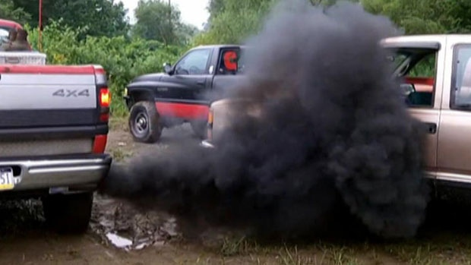
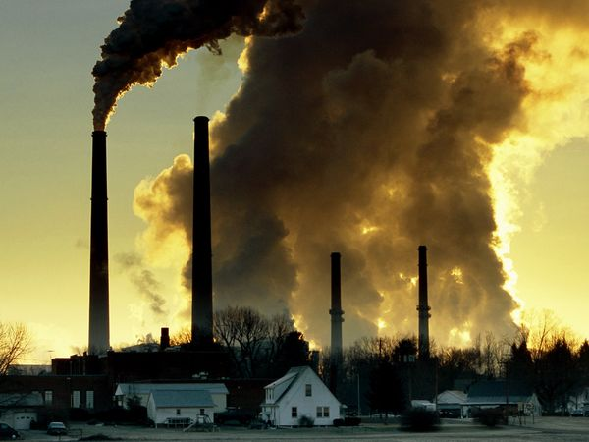
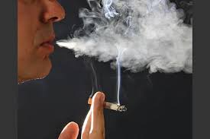
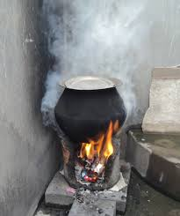
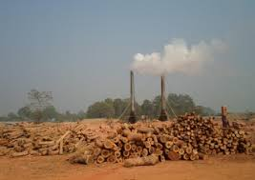
ছবিতে তোমরা কি দেখতে পাচ্ছ ?

Slide 6
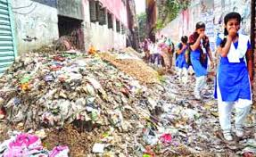
ছবিতে তোমরা কি দেখতে পেয়েছ ?

Slide 7
আজকের পাঠ
বায়ু দূষণের কারণ
ও
প্রতিরোধের উপায়

Slide 8
গাড়ির কালো ধোঁয়া
কারখানার ধোঁয়া
সিগারেট ধোঁয়া
রান্নার ধোঁয়া
ইটের ভাটা

Slide 9
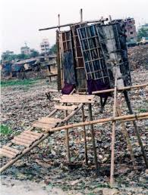
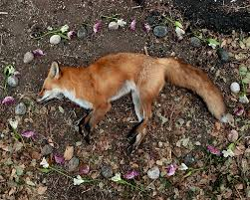
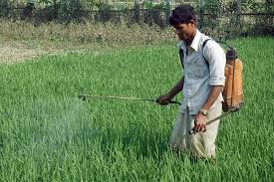
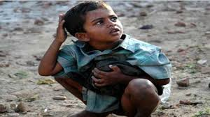
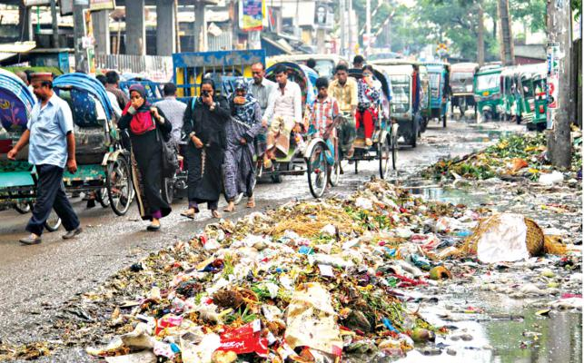
খোলা পায়খানা
মৃত জীবজন্তু ফেলা
জমিতে কীটনাশক
ব্যবহার
আবর্জনা ফেলা
খোলা জায়গায় মলমূত্র ত্যাগ

Slide 10
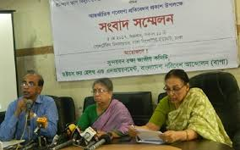
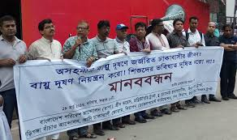
গণ সচেতনতা বৃদ্ধি

Slide 11
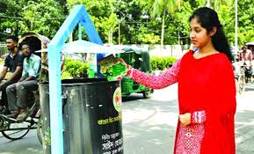
নির্দিষ্ট জায়গায় আবর্জনা ফেলা।
মৃত জীবজন্তু ফেলা নির্দিষ্ট জায়গায় ।

Slide 12
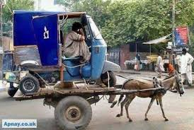
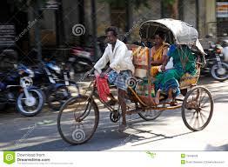
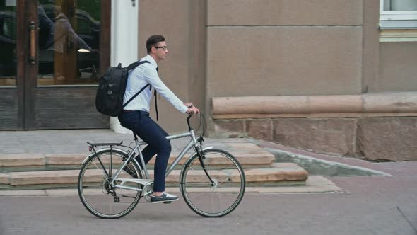
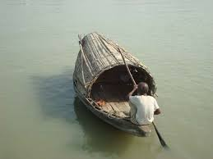
কালোধোঁয়া বের হয়না এমন পরিবহন

Slide 13
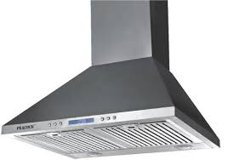
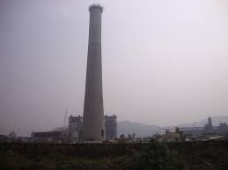
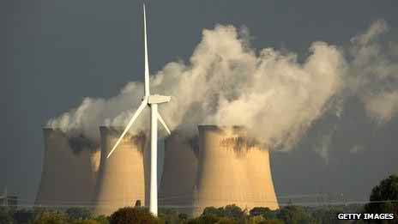
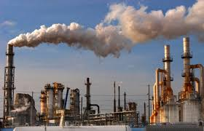
কলকারখানায় চিমনি ব্যবহার

Slide 14
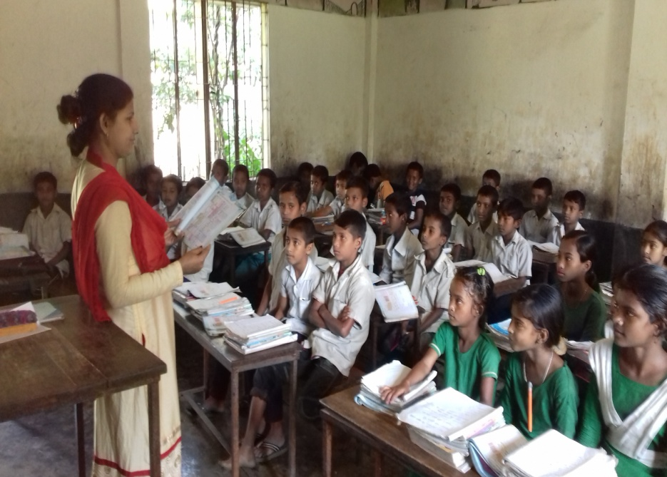
পাঠ্য বইয়ের সাথে সমন্বয় সাধন

Slide 15
দলীয় কাজ
বায়ু দূষণ কী ?
বায়ু দূষণ প্রতিরোধ করা প্রয়োজন কেন ?
বায়ু দূষণ প্রতিরোধের ৩টি উপায় কী ?

Slide 16
একক কাজ
বায়ু দূষণ কী ?
তুমি কিভাবে বায়ু দূষণ প্রতিরোধ করতে পার ?

Slide 17
মূল্যায়ণ
সঠিক উত্তরটি বোর্ডে এসে লিখঃ
সঠিক উত্তর
আবার চেষ্টা কর
আবার চেষ্টা কর
আবার চেষ্টা কর
(১) বায়ু দূষণের কারণ কোনটি ?
(ক) বৃষ্টি
(খ) পানি
(গ) মেঘ
(ঘ) ধোঁয়া
উত্তরের অপশনগুলোতে ক্লিক ।

Slide 18
সঠিক উত্তরটি বোর্ডে এসে লিখঃ
সঠিক উত্তর
আবার চেষ্টা কর
আবার চেষ্টা কর
আবার চেষ্টা কর
(১) কিভাবে বায়ু দূষণ প্রতিরোধ করা যায় ?
(ক) মটর সাইকেলে চড়ে
(খ) বাসে চড়ে
(গ) সাইকেলে চড়ে
(ঘ) লঞ্চে চড়ে
উত্তরের অপশনগুলোতে ক্লিক ।

Slide 19
পরিকল্পিত কাজ
বায়ু দূষণের ২টি কারণ লিখে আনবে।
বায়ু দূষণ প্রতিরোধের ৩টি উপায় লিখে আনবে।

Slide 20
ধন্যবাদ সবাইকে

